Slide 1
Bài 131
GIÂY, THẾ KỈ
(Sách giáo khoa Toán 4 - Tập hai - Trang 57)

Slide 2
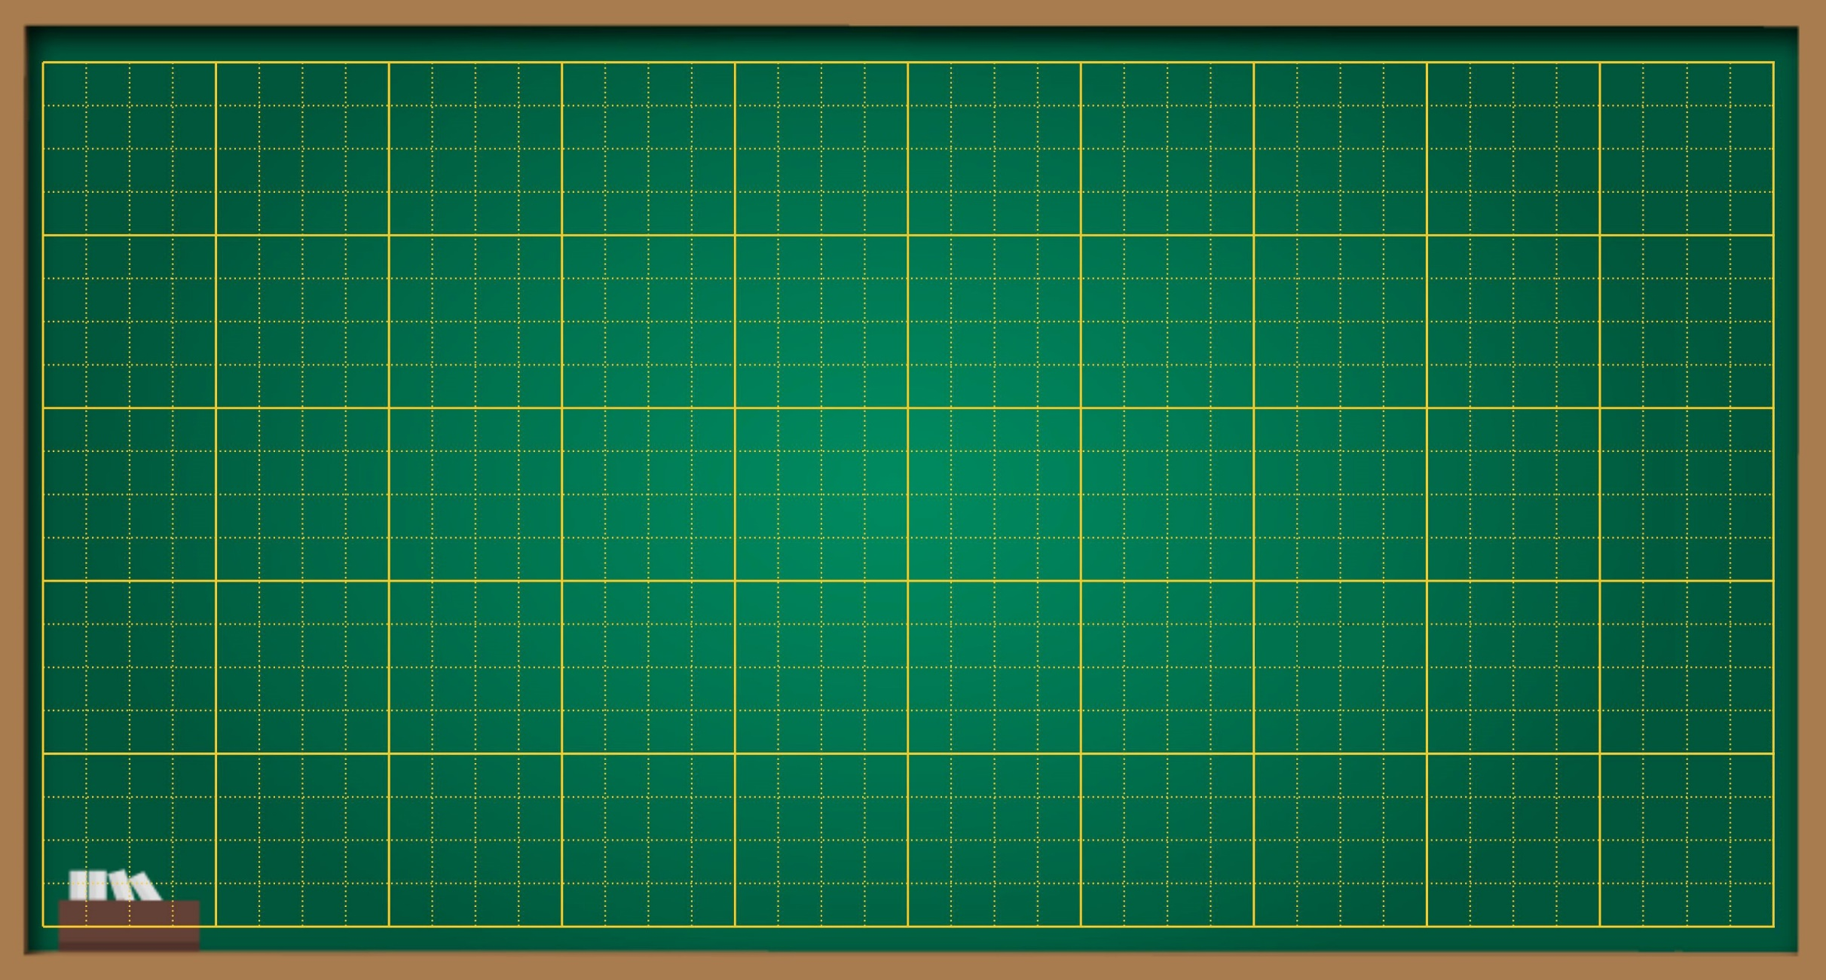
Thứ … ngày … tháng … năm ….
Bài 131
Giây, Thế kỉ

Slide 3
KHỞI ĐỘNG

Slide 5
KHÁM PHÁ

Slide 6
Tại sao đồng hồ này lại có ba kim nhỉ?
A
B
Đồng hồ chỉ
9 giờ 10 phút

Slide 7
Kim giờ
Kim phút
Khi kim giây di chuyển 1 vạch ta được 1 giây.
Giây là đơn vị đo thời gian,
1 phút = 60 giây
Đồng hồ chỉ
9 giờ 10 phút 35 giây
Kim giây
B

Slide 8
b, Thế kỉ
Thế kỉ là một đơn vị đo thời gian, 1 thế kỉ = 100 năm.
Từ năm 1 đến năm 100 là thế kỉ thứ nhất (thế kỉ I).
Từ năm 101 đến năm 200 là thế kỉ thứ hai (thế kỉ II).
Từ năm 1901 đến năm 2000 là thế kỉ thứ hai mươi (thế kỉ XX).
Từ năm 2001 đến năm 2100 là thế kỉ thứ hai mươi mốt (thế kỉ XXI). Ví dụ: Năm 2023 thuộc thế kỉ XXI.

Slide 9
THỰC HÀNH LUYỆN TẬP

Slide 10
Bài 1: Số?
180 giây = 3 phút 300 năm = 3 thế kỉ
1 phút = 60 giây
1 thế kỉ = 100 năm
?
?
?
?
2 phút = 1 giây
3 thế kỉ = năm
?
?

Slide 11
Bài 1: Số?
180 giây = 3 phút 300 năm = 3 thế kỉ
1 phút = 60 giây
1 thế kỉ = 100 năm
2 phút = 120 giây
3 thế kỉ = 300 năm

Slide 12
VẬN DỤNG

Slide 13
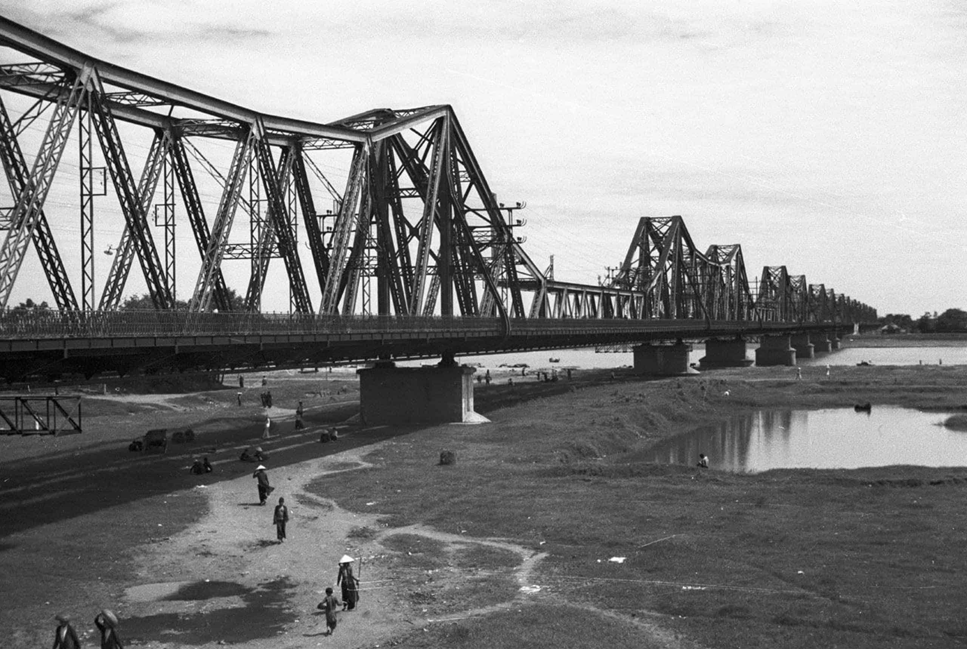
khởi công
Bài 2: Cầu Long Biên khởi công xây dựng năm 1899 và hoàn thành vào năm 1902. Hỏi cầu Long Biên khởi công vào thế kỉ nào, hoàn thành vào thế kỉ nào?
xây dựng năm 1899
hoàn thành
vào năm 1902
Trả lời:
Cầu Long Biên khởi công vào thế kỉ XIX,
hoàn thành vào thế kỉ XX.

Slide 14
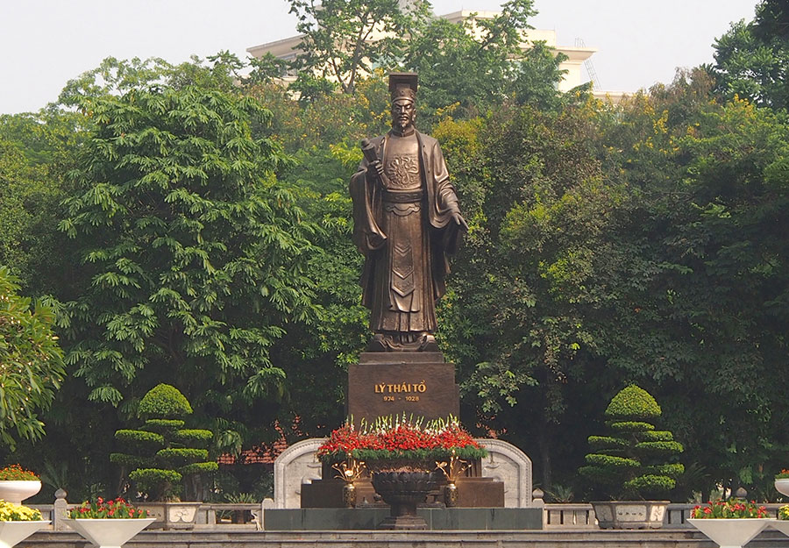
BÀI 3
Vào năm 1010, Vua Lý Thái Tổ đã dời đô từ Hoa Lư về Thăng Long. Năm đó thuộc thế kỉ nào? Tính đến nay đã được bao nhiêu năm?
Vào năm 1010
Trả lời:
Năm đó thuộc thế kỉ XI.
Tính đến nay đã được: 2024 – 1010 = 1014 năm

Slide 15
CỦNG CỐ

Slide 16
DẶN DÒ

Slide 17
CHÚC CÁC EM HỌC TỐT

